Slide 1



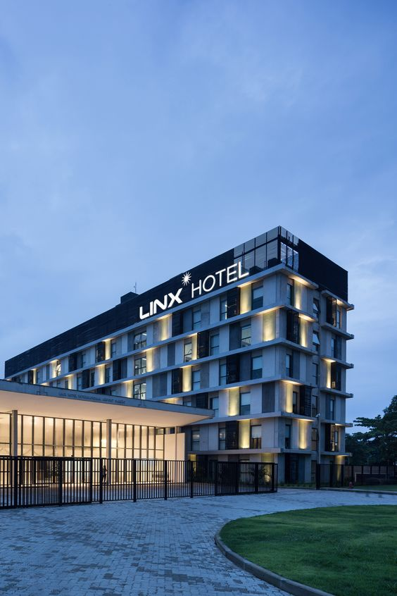
HOTEL
REVIEWS DATASET
Prepared by:
Alanoud Awaji
Shumukh Alsadun

Slide 2

ABOUT
OUR DATASET
The Hotel Reviews Arabic Dataset contains 964 rows, with two columns: 'text' and 'polarity'.
text: This column represents the textual content of the hotel reviews. The data type of this column is 'object'.
polarity: This column represents the polarity or sentiment label associated with each hotel review.. The type of polarity is numerical.
There are no missing values in the dataset.
There are no duplicate rows in the dataset.

Slide 3


POLARITY COLUMN IN THE HOTEL REVIEWS DATASET
POSITIVE
MIXED
NEGATIVE
A polarity value of 1 indicates that the sentiment expressed in the review is Positive.
A polarity value of 0 indicates that the sentiment expressed in the review is mixed or neutral.
A polarity value of -1 indicates that the sentiment expressed in the review is Negative.

Slide 4
SAMPLE OF
OUR DATASET
فندق رائع جداً وأنصح به فندق فخم وحديث كبير جداً ومريح جداً تعامل الموظفين جيد جداً وخدماته ممتازه خصوصا النادي الصحي أنواع ألجأ كوزي والمساج وحمام السباحه ممتاز وكنت اسكن في الطابق ١٩ لكن العيب الوحيد فيه انه ليس في مركز المدينة وتحتاج تاكسي | 1
مصان بشكل جيد ولكنه يفتقر إلى خدمة العملاء أحببنا:-مرافق الاستديو: الحمام جيد، أدوات المطبخ بما فيها آلة صنع القهوة، سرير مريح. -النظافة: خادمة يومياً عدا يوم الأحد | 0
طعام رديء هذا الفندق تحتاج إلى تغيير في الإدارة حيث إن الطعام في غاية السوء لدرجة أن بعض الموظفين لم يكونوا يتناولون طعامهم في الفندق ونتيجة لذلك بالإضافة إلى عدم وجود أي ترفيه فإنني بالتأكيد لن أعود إلى هذا الفندق مرة أخرى | -1
لا تنخدع لا تنخدع بما هو مكتوب حول موقع الفندق - الموقع سئ للغاية يقع في وسط منطقة عشوائية وفى شارع تنعدم فيه الاضاءة مساء الافطار فقير للغاية - الغرف نظيفة ومساحتها معقولة - لا تدفع نقودا الابعد ان تستلم ايصالا وتراجعه - من الصعب ان تجد مكانا معقولا تتجول فيه في المنطقة خاصة في المساء | 0

Slide 5
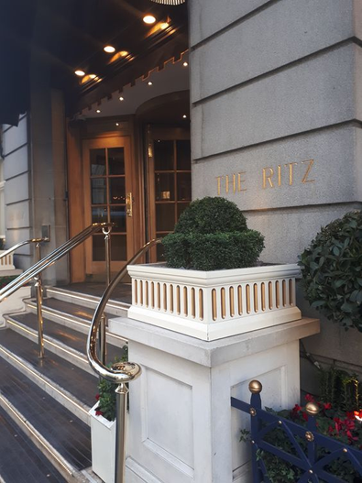


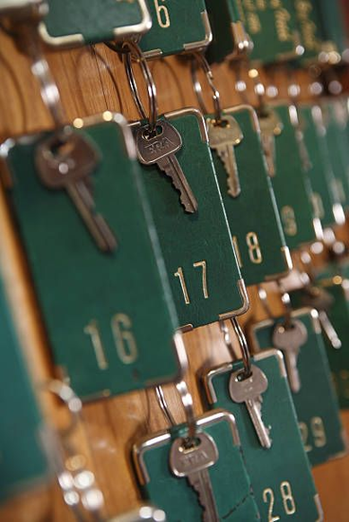
DATASET
BENEFECRIES
Hotel Owners and Managers
Travel and Booking Websites
Market Researchers

Slide 6
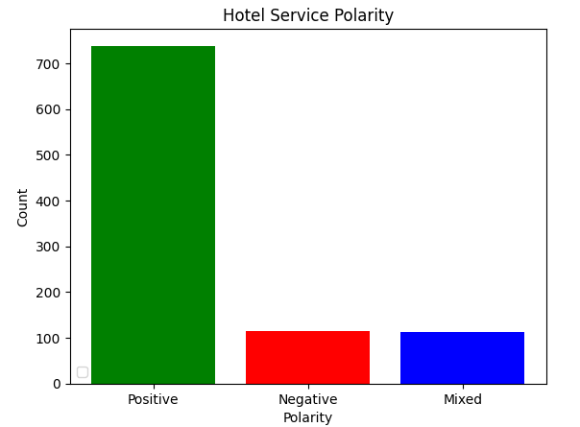
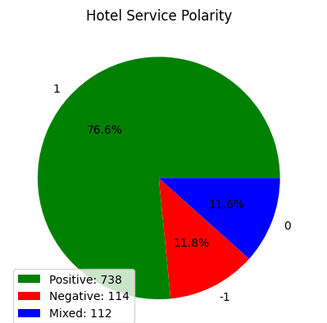
DATASET
VISUALIZATION

Slide 7
TEXT CLASSIFICATION PIPELINE USING DECISION TREE
01
02
03
04
05
06
07
preprocessed dataset
Split the data into training and testing sets
Split the test set into separate test and validation sets.
Create a pipeline
with a TF-IDF vectorizer and a DT classifier.
Fit the pipeline to the training data.
Predict labels on the test data.
Calculate the accuracy of the model.

Slide 8
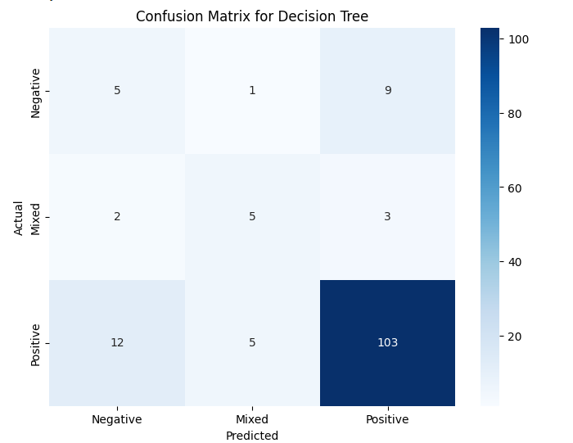
PLOT
CONFUSION MATRIX FOR THE DECISION TREE CLASSIFIER

Slide 9
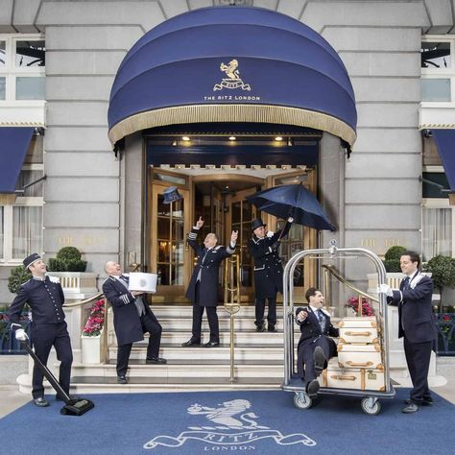
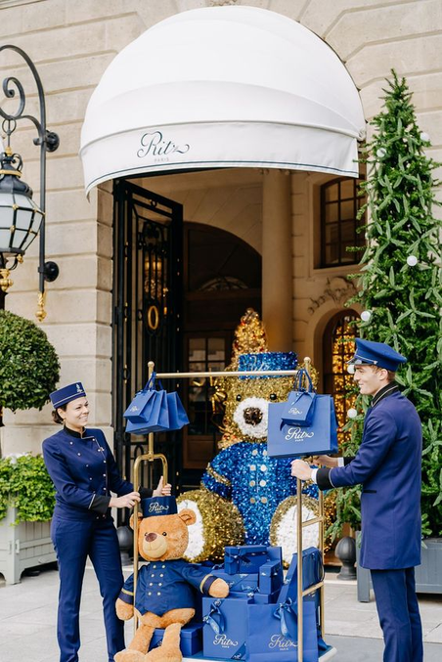
CONCLUSION
We got 77% right: Our tool is really good at figuring out if hotel reviews are positive or Mixed or negative.
It's super useful: This shows we can use our tech to help hotels understand their guests better.

Slide 10

DATASET REFERENCE
HUGGING FACE

Slide 11

THANK YOU

